Slide 1
Automatski testovi i PHPUnit

Slide 2
Automatski testovi
"Never in the field of software development have so many owed so much to so few lines of code"
Martin Fowler (o JUnit frameworku)
"Tests are the Programmer’s Stone, transmuting fear into boredom"
Kent Beck, tvorac Test Driven Development discipline

Slide 3
Manual testing
Svojstva ručnog testiranja:
Često sporo i naporno
Repetitivno
Jednokratno – hoće li se programer koji mijenja kôd iza vas sjetiti svih testova kojih ste se i vi sjetili?

Slide 4
Zašto automatski testovi?
Reusable
Dokumentacija kôda koja nikad ne zastarijeva
Brzi za izvođenje
Sigurnosna mreža
Eliminiraju strah od promjene
Mogu se pokretati svaki dan, svaki put kada programer commit-a izmjene u repozitorij
QA tim se može usredotočiti na pronalaženje mana u programu.

Slide 5
Funkcionalni testovi
Testiraju neku vidljivu funkcionalnost cijelog sustava.
Customer tests, Acceptance tests, Scenario tests, UI tests
Top-to-bottom, end-to-end
Potvrđuju da je program ispravan iz korisnikove perspektive
Često ih piše klijent za kojeg je software namijenjen
Visoka pouzdanost u ispravnost rada najvažnijih sustava aplikacije
Visoka inicijalna pokrivenost produkcijskog kôda
Teško ili nemoguće testirati rubne slučajeve
Često testiraju program kroz korisničko sučelje (UI)
Kada testovi puknu, zna biti teško otkriti uzroke greške
Vrlo spori

Slide 6
Integracijski testovi
Testiraju da li različiti podsustavi i moduli surađuju na ispravan način.
Brži od Customer testova
Mogu simulirati neke uvjete koji nisu mogući u Customer testovima
Visoko povjerenje u ispravnost podsustava
Lakše je reproducirati greške koje pronađu
Pišu ih programeri
I dalje relativno spori

Slide 7
Unit testovi
Unit test testira ponašanje jednog vrlo malog podskupa cijele aplikacije.
System Under Test (SUT) je najčešće jedna klasa ili modul, a ponekad i samo jedna metoda.
Visoko povjerenje u ispravnost jedinice koju testiramo
Vrlo niska pokrivenost, potrebno nam je jako puno ovakvih testova da bi pokrili cijeli sustav
Iznimno brzi
Brzo debugiranje – uzrok greške je često odmah vidljiv i lako se može reproducirati

Slide 8
Test nije unit test ako ...
Razgovara sa bazom podataka
Komunicira preko mreže
Vrši interakciju sa file sistemom
Ne radi ispravno ako se pokrene u isto vrijeme kao i drugi unit testovi

Slide 9
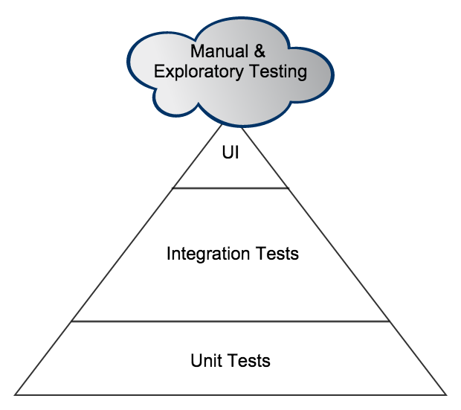
Sve vrste testova su bitne
Vrijeme izvođenja
Broj testova

Slide 10
PHPUnit

Slide 11
Što je PHPUnit?
Framework za testiranje
Orijentiran prema programerima
Pripada xUnit obitelji testing frameworka

Slide 12
Instalacija
Dodati u require-dev u composer.json:
{
"require-dev": { "phpunit/phpunit": "^5.7.0" }
}
i pokrenuti composer update naredbu.
Konfiguracija se nalazi u "phpunit.xml.dist" datoteci u root-u aplikacije.
U Symfony-ju je već konfiguriran da traži testove u tests/ direktoriju

Slide 13
Pokretanje testova
Naredba za pokretanje svih testova definiranih unutar phpunit.xml.dist:
vendor/bin/phpunit
Možemo specificirati da želimo pokrenuti samo testove unutar foldera tests/foo:
vendor/bin/phpunit tests/foo
Konvencija za lokaciju test klasa: unutar tests foldera, zrcali strukturu src direktorija

Slide 14
Test case
Sadrži testove za neku jedinicu koju testiramo (SUT)
  SUT je najčešće neka klasa
Nasljeđuje PHPUnit\Framework\TestCase
Naziv test case klase: za klasu Foo testovi idu u klasu FooTest
Sadrži test metode koje testiraju različite funkcionalnosti SUT

Slide 15
Test method
Testira neku funkcionalnosti SUT
Ime joj mora ili počinjati sa test* ili mora imati @test anotaciju
Sastoji se od četri faze ključne za automatski test:
Fixture setup – postavljamo ulazno stanje potrebno da bi SUT pokazao očekivano ponašanje (Arrange)
Interakcija sa SUT (Act)
Potvrda da smo od SUT dobili očekivani rezultat (Assert)
Fixture Teardown – vraćamo svijet u stanje u kojem je bio prije testa (za ovo se u 90% slučajeva automatski brine PHP)

Slide 16
Test metoda
Poželjna svojstva:
Što jednostavnija
Ime joj govori koji aspekt ponašanja metoda testira
Mora se jasno vidjeti:
  Koje je ulazno stanje za test
  Koji sustav i metoda se testira
  Što se očekuje kao ishod

Slide 17
Assertion
Izjava da nešto treba biti istinito
U PHPUnitu za ovo se koristi assertion metode
Assetion metoda puca ako ishod koji smo dobili ne odgovara očekivanom ishodu
Tradicionalni format assert metoda:
Očekivani ishod (eng. expected) je prvi argument
Dobiveni ishod (eng. actual) je drugi argument
/** @test */
public function basicAddition()
{
$this->assertEquals(4, 2 + 2);
}

Slide 18
Vrste assertion-a
assertEquals($expected, $actual)
za uspoređivanje float brojeva:
  assertEquals(5.5, 2.5 + 3, null, 0.001)
assertSame($expected, $actual)
assertContains($element, $array)
assertContains($substring, $haystack)
assertCount($expectedCount, $array)
assertTrue($actual)
assertFalse($actual)
i mnoge druge

Slide 19
setUp metoda
PHPUnit ju poziva se prije svakog testa u klasi
Ako za svaki test u test klasi postavljamo isto ulazno stanje možemo zajednički dio prebaciti u setUp() metodu
setUpBeforeClass() statična metoda koju PHPUnit poziva jednom na početku testa

Slide 20
tearDown metoda
PHPUnit ju poziva nakon završetka svakog testa
Služi da vratimo stanje u ono koje je bilo prije izvođenja testa
Koristi se puno rjeđe od setUp metode
  najčešće se za čišćenje brine PHP garbage collector
tearDownAfterClass() statična metoda koja se poziva nakon završetka svih testova

Slide 21
Data providers
Daju različite podatke za testnu metodu
Test metoda se pokreće jednom za svaki set podataka u data provideru
Dva načina definiranja:
  @testWith anotacija
  @dataProvider anotacija i posebna data provider metoda

Slide 22
Test Driven Development

Slide 23
Što je TDD?
Pristup razvoju aplikacije:
Napišemo test
Napišemo taman toliko produkcijskog kôda koliko je potrebno da test prođe
Refaktoring (ako je potrebno)
Vraćamo se na korak 1)

Slide 24
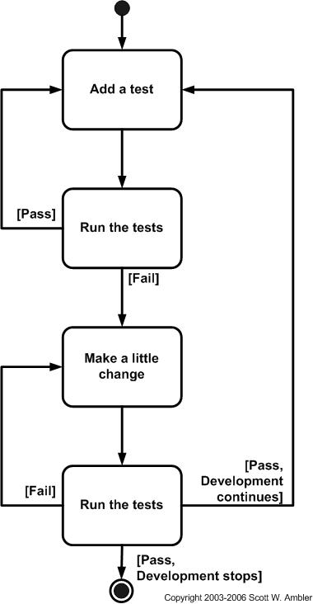

Slide 25
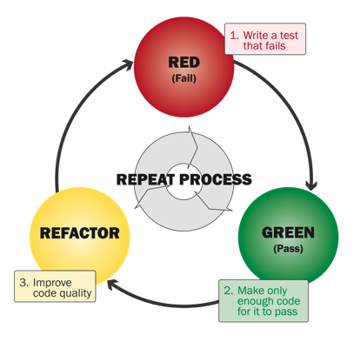
Red Green Refactor

Slide 26
Prednosti TDD-a
Radimo u malim koracima koji traju od trideset sekundi do nekoliko minuta
puno lakše debugiranje, brže nalazimo uzrok greške jer nam je cijeli kôd radio prije nekoliko minuta
puno je teže naći grešku nego je popraviti
U svakom trenutku razmišljamo o dizajnu naše klase:
ili odlučujemo koji test ćemo napisati (dizajniramo sučelje klase)
ili tražimo način za refaktoriranje kôda (dizajniranje kôda)

Slide 27
Funkcionalni testovi u Symfony-ju

Slide 28
Workflow
Napravimo Request na URL
Provjerimo je li Response ispravan
Kliknemo na link
Test Response
...
Dokumentacija u Symfony-ju.
Primjer jednostavnog ali korisnog funkcionalnog testa:
Smoke test: otvori neku stranicu u našoj aplikaciji i provjeri da je status kôd 200 OK

Slide 29
TDD vježba

Slide 30
TDD Vježba - String Calculator
Napraviti String kalkulator koristeći TDD.
Raditi jednu po jednu točku redom i nastojati ne čitati unaprijed.
Testiramo samo točne unose, za ovaj primjer nije potrebno testirati stringove u neispravnom formatu.
Ima metodu add(string numbers) : int koja zbraja string brojeva
Može primiti 0, 1 ili 2 broja, a ako dobije prazan string vraća 0. Primjer:
  add("") => 0
  add("42") => 42
  add("1,2") => 3

Slide 31
Vježba - String Calculator
Proširenja
metoda mora raditi za proizvoljan broj brojeva
mora dopustiti i newline za delimiter umjesto zareza:
  "1\n2,3" => 6
dodati opcionalnu podršku za različite delimitere na prvoj liniji: "#[delimiter]\n[numbers…]". Primjer:
  "#;\n2;3,4\n5" => 14
ako ulazni string sadrži negativne brojeve, metoda treba baciti iznimku koja u poruci sadrži i popis svih negativnih brojeva

Slide 32
String kalkulator - napredno
Brojevi veći od 1000 se trebaju ignorirati: 2 + 1001 = 2
Delimiteri mogu biti proizvoljne duljine: "#[delimiter]\n". Na primjer:
  "#[***]\n1***2***3" treba vratiti 6
Dopustitit više delimitera: "#[delim1][delim2]\n". Na primjer
  "#[*][%]\n1*2%3" treba vratiti 6.
Provjeriti da add metoda zna raditi sa višestrukim delimiterima ako su duži od jednog znaka

